Slide 1
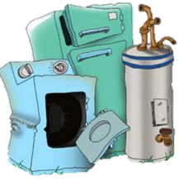
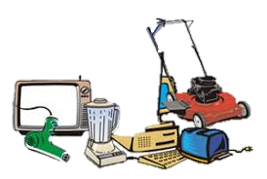
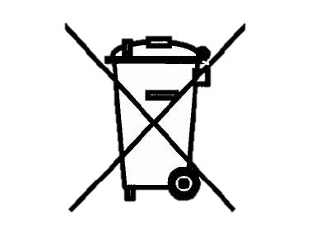
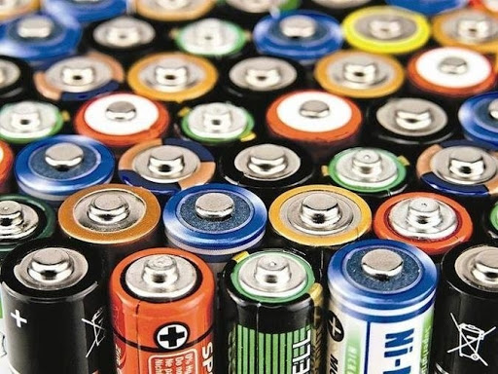
ZUŻYTY SPRZĘT ELEKTRYCZNY I ELEKTRONICZNY
Elektroodpady – grupa odpadów obejmująca zużyty sprzęt elektryczny i elektroniczny. Do elektroodpadów zalicza się m.in.:
płyty CD, kasety
sprzęt RTV i AGD np.: mikser, żelazko, grzejnik elektryczny, grill elektryczny, antena, satelita, lodówka, pralka, suszarka, telewizor, radio,
komputer, myszka komputerowa, telefon
(sprzęt ten musi być kompletny)
przedłużacze
kosiarki
kalkulatory
zabawki posiadające elementy elektroniczne
Elektroodpady nie mogą być wyrzucane łącznie z innymi odpadami ponieważ zawierają liczne substancje szkodliwe oraz trujące.
ZUŻYTE BATERIE I AKUMULATORY
Do tej kategorii należy zaliczyć baterie i akumulatory powstałe w gospodarstwach domowych m.in.:
baterie od pilotów
zabawek elektronicznych
zegarków
Z WYŁĄCZENIEM AKUMULATORÓW SAMOCHODOWYCH !!!
Zużyte baterie należy odseparować od pozostałych śmieci (np. odkładać do osobnego pudełka) a następnie przekazać do PSZOK
Jedna bateria guzikowa – używana np. w zegarkach – może skazić 1 m sześcienny gleby lub zatruć 400 litrów wody.
Najstarsza bateria pochodzi z III w p.n.e. Odkrycia dokonał Wilhelm König w 1936 r. w okolicy Bagdadu.

